Slide 1
РЕГИОНАЛЬНАЯ ПЕДАГОГИЧЕСКАЯ МАСТЕРСКАЯ «ЧИТАТЕЛЬСКАЯ ГРАМОТНОСТЬ: БАЗОВАЯ ОСНОВА УНИВЕРСАЛЬНЫХ УЧЕБНЫХ ДЕЙСТВИЙ, ТРЕБОВАНИЕ ФГОС»
ГОУ ДПО ТО «Институт повышения квалификации и профессиональной переподготовки
работников образования Тульской области»
Комитет образования администрации муниципального образования Узловский район
Центр методического обеспечения образовательной деятельности
муниципальных образовательных организаций
Муниципальное бюджетное общеобразовательное учреждение
средняя общеобразовательная школа № 1 г. Узловая
16 февраля 2022 года

Slide 2
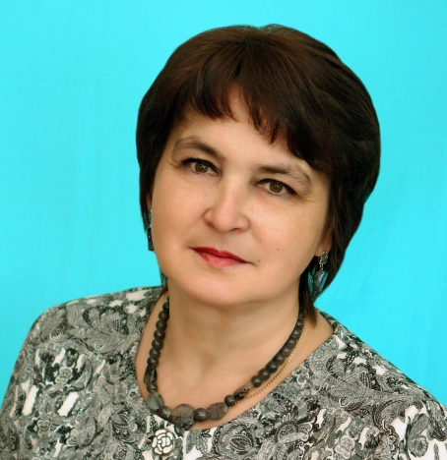
Формирование читательской грамотности учащихся как средство повышения эффективности и качества образования
Окорокова Наталья Васильевна,
заместитель директора по учебно-воспитательной работе МБОУ СОШ № 1

Slide 3
РЕГИОНАЛЬНАЯ ПЕДАГОГИЧЕСКАЯ МАСТЕРСКАЯ «ЧИТАТЕЛЬСКАЯ ГРАМОТНОСТЬ: БАЗОВАЯ ОСНОВА УНИВЕРСАЛЬНЫХ УЧЕБНЫХ ДЕЙСТВИЙ, ТРЕБОВАНИЕ ФГОС»
«Функционально грамотный человек –
это человек, который способен использовать все постоянно приобретаемые в течение жизни знания, умения и навыки для решения максимально широкого диапазона жизненных задач в различных сферах человеческой деятельности, общения и социальных отношений»
Алексей Алексеевич Леонтьев

Slide 4
МБОУ СОШ № 1 – базовая площадка ГОУ ДПО ТО «ИПК и ППРО ТО»
2021-2026 – «Формирование функциональной грамотности школьников в условиях реализации ФГОС»
2016-2021 – «Управление качеством образования»
Региональные педагогические мастерские:
2021 – «Цифровые технологии как средство повышения эффективности и качества образования»
2020 – «Реализация ФГОС как ресурс качества образования в условиях модернизации»
2019 – «Организация проектной и исследовательской деятельности учащихся как инструмент повышения качества образования»
2018 – «Профессиональное становление и развитие личности учителя»
2017 – «Внедрение инновационных технологий в образовательный процесс в условиях реализации ФГОС – условие повышения качества образования»
2021 – Научно-практическая конференция «Методические аспекты реализации проекта «Кадры для цифровой экономики» национальной программы «Цифровая экономика»

Slide 5
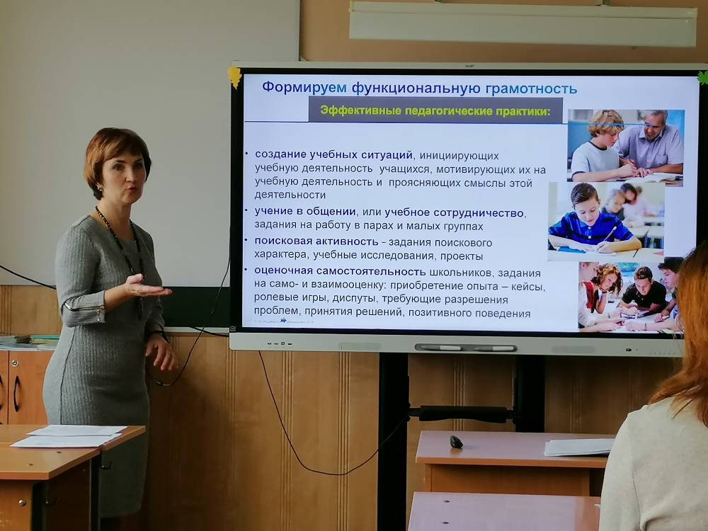
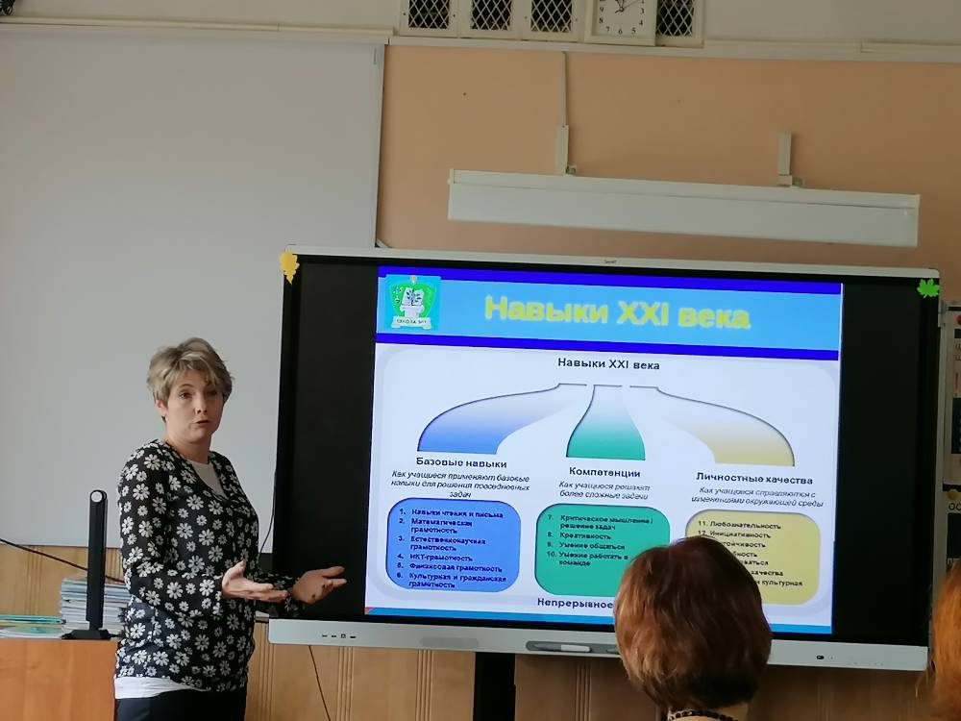
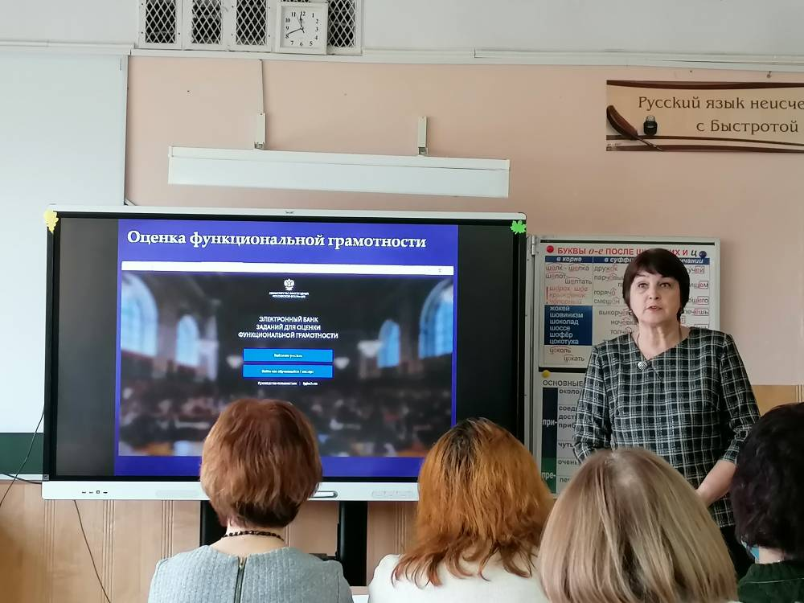
2021-2022 учебный год
Педагогические советы
«Повышение эффективности образовательного процесса через применение современных подходов к организации образовательной деятельности»
«Развитие функциональной грамотности школьников – приоритетная задача ФГОС»
«Основные подходы к формированию и оценке читательской грамотности учащихся»

Slide 6
2021-2022 учебный год
Методическая конференция
«Формирование функциональной грамотности: эффективные педагогические практики»
Участие в апробации рабочих программ (ФГОС, с 01.09.2022)

Slide 7
2021-2022 учебный год
Участие в апробации рабочих программ
(ФГОС, с 01.09.2022)

Slide 8
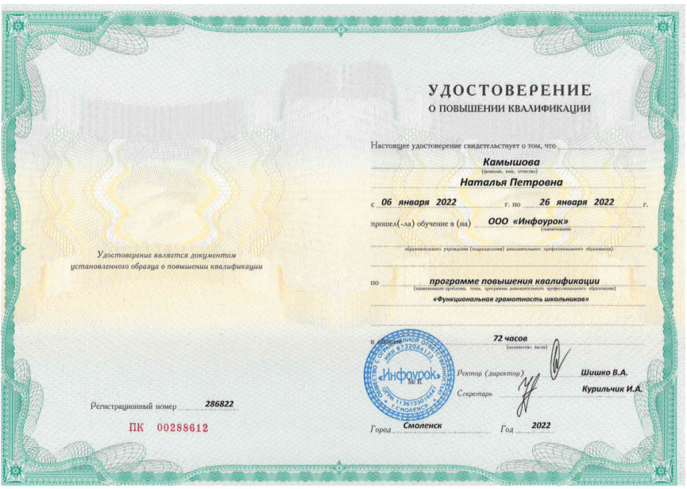
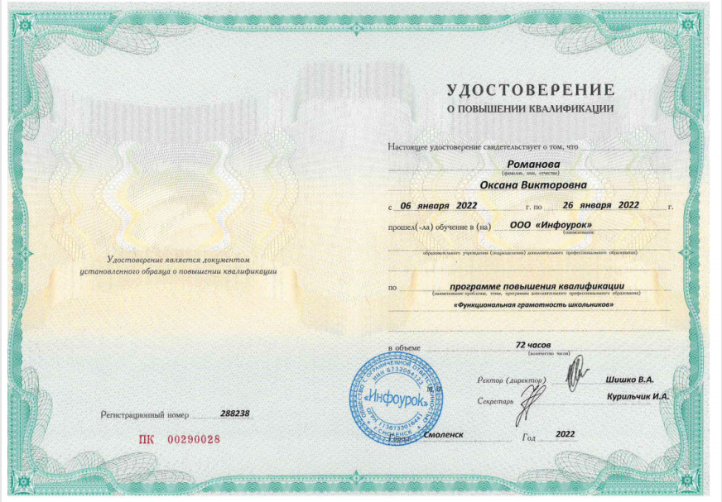
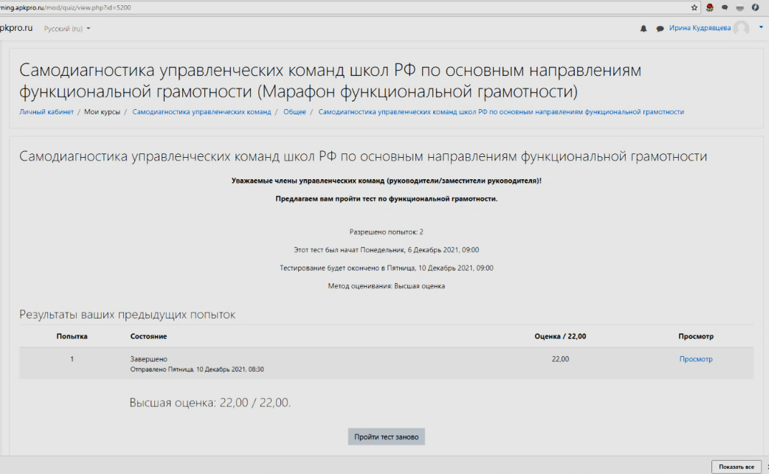
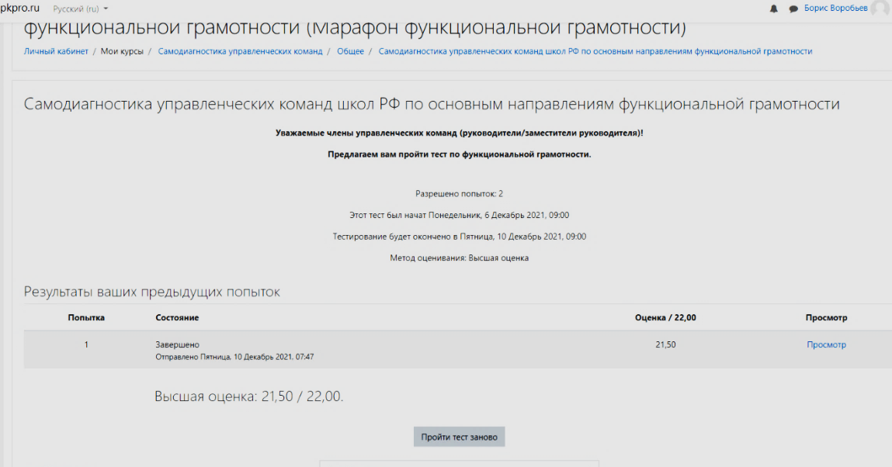
Повышение квалификации
«Функциональная грамотность школьников»
Марафон функциональной грамотности

Slide 9
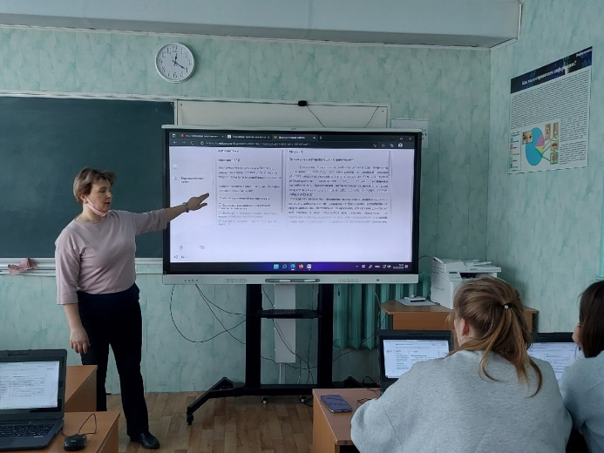
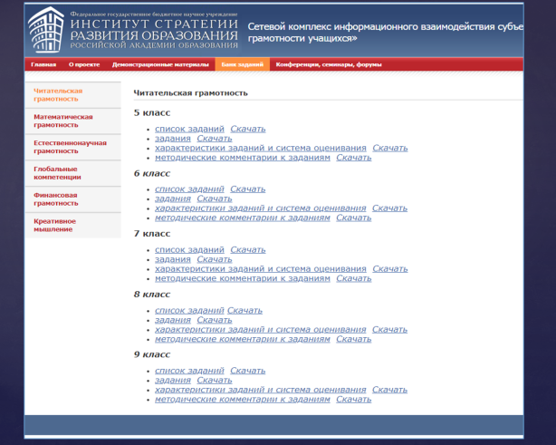
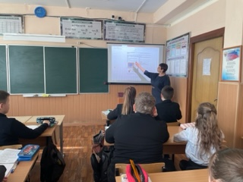
2021-2022 учебный год
Методический совет, школьные кафедры
«Формирование функциональной грамотности школьников в условиях реализации ФГОС»,
«Метапредметный характер современного урока»,
«Мониторинг качества образования как инструмент повышения эффективности образовательного процесса» и др.
Классные часы, уроки, внеурочная деятельность
Формирование функциональной грамотности: работа с материалами Электронного банка заданий по оценке функциональной грамотности во 2-9 классах.

Slide 10
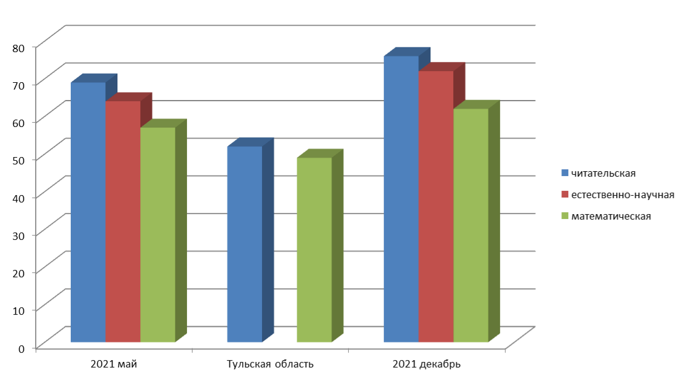
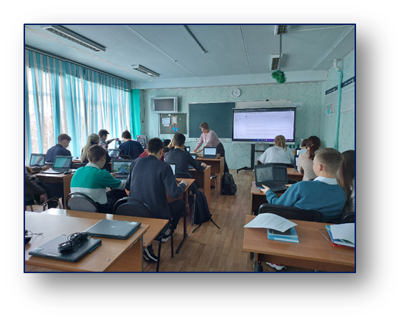
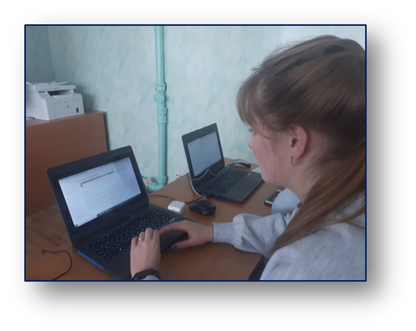
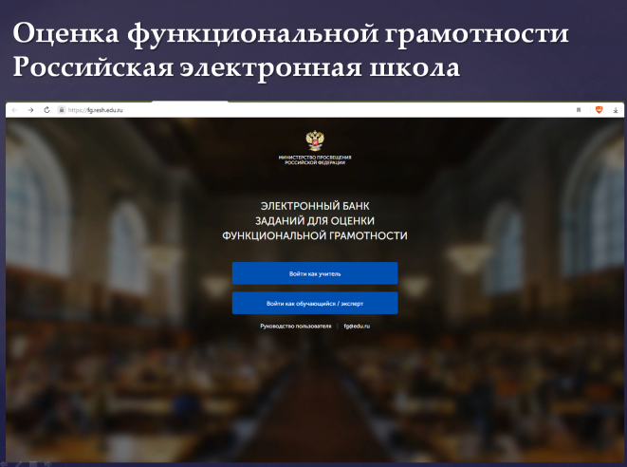
Участие в мониторинге функциональной грамотности учащихся 8-9 классов

Slide 11
2021-2022 учебный год
Родительско-педагогический форум
«Что и как читают наши дети. Общение
в социальных сетях»

Slide 12
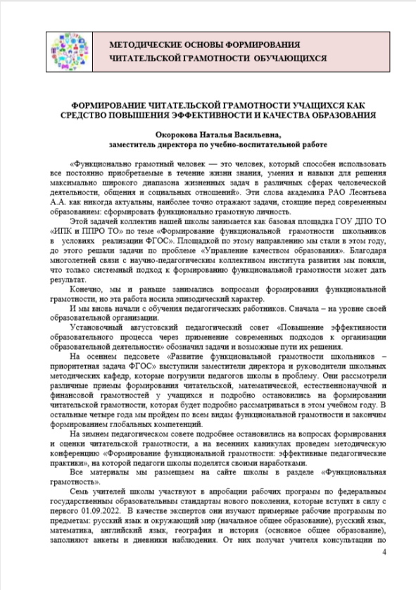
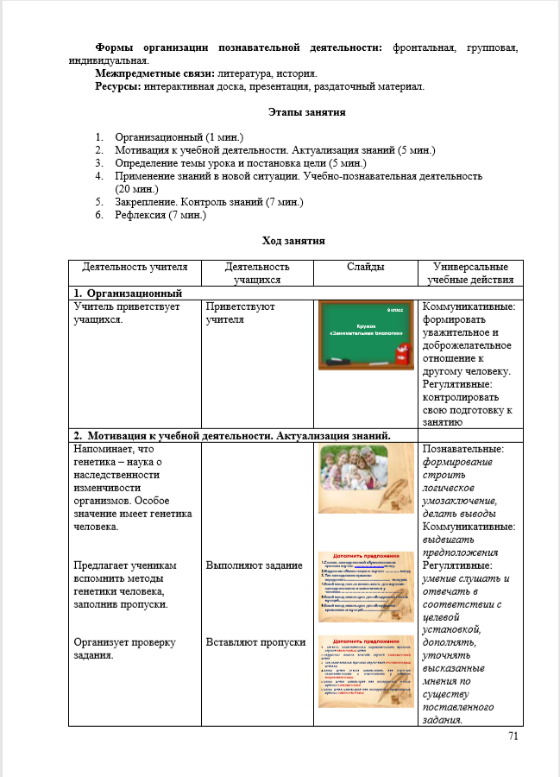
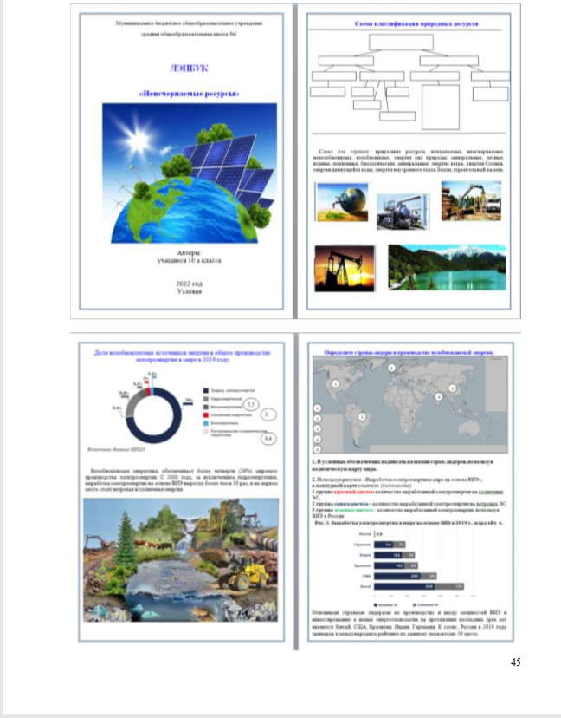
РЕГИОНАЛЬНАЯ ПЕДАГОГИЧЕСКАЯ МАСТЕРСКАЯ «ЧИТАТЕЛЬСКАЯ ГРАМОТНОСТЬ: БАЗОВАЯ ОСНОВА УНИВЕРСАЛЬНЫХ УЧЕБНЫХ ДЕЙСТВИЙ, ТРЕБОВАНИЕ ФГОС»

Slide 13
РЕГИОНАЛЬНАЯ ПЕДАГОГИЧЕСКАЯ МАСТЕРСКАЯ «ЧИТАТЕЛЬСКАЯ ГРАМОТНОСТЬ: БАЗОВАЯ ОСНОВА УНИВЕРСАЛЬНЫХ УЧЕБНЫХ ДЕЙСТВИЙ, ТРЕБОВАНИЕ ФГОС»

